Slide 1
달지기
2D 게임 프로그래밍 텀프로젝트 1차 발표
MOON KEEPER
지구로 떨어지는 소행성을 달로 막는 궤도 디펜스 게임
2023184027 · 게임공학과 · 이현렬
Notes:
안녕하세요, 게임공학과 2023184027 이현렬입니다. 제가 만들 게임은 달지기, 영어로 Moon Keeper입니다. 지구로 떨어지는 소행성을 달로 막는 궤도 디펜스 게임입니다.

Slide 2
지구를 지키는 건 달이다
01 게임 소개
2187년, 소행성 방어 위성이 모두 고장 났다. 남은 수단은 달 하나. 플레이어는 달의 궤도 엔진을 조종하는 달지기가 되어, 소행성 파편으로 얻은 장비를 달에 주렁주렁 매달며 지구를 지킨다.
항목 | 내용
장르 | 궤도 디펜스 + 증강 선택형 성장
개발 | Python, pico2d, 800 × 600 창 모드
한 판 | 약 15분, 웨이브 10개
목표 | 지구 HP를 지키며 웨이브 10의 거대 소행성 보스 격파
달지기 1차 발표 · 2
Notes:
방어 위성이 모두 고장 나서 남은 건 달뿐이라는 설정입니다. 플레이어는 달을 조종해서 소행성을 막고, 파편을 모아 장비를 달에 매답니다. pico2d로 만들고, 한 판은 웨이브 10개, 약 15분입니다.

Slide 3
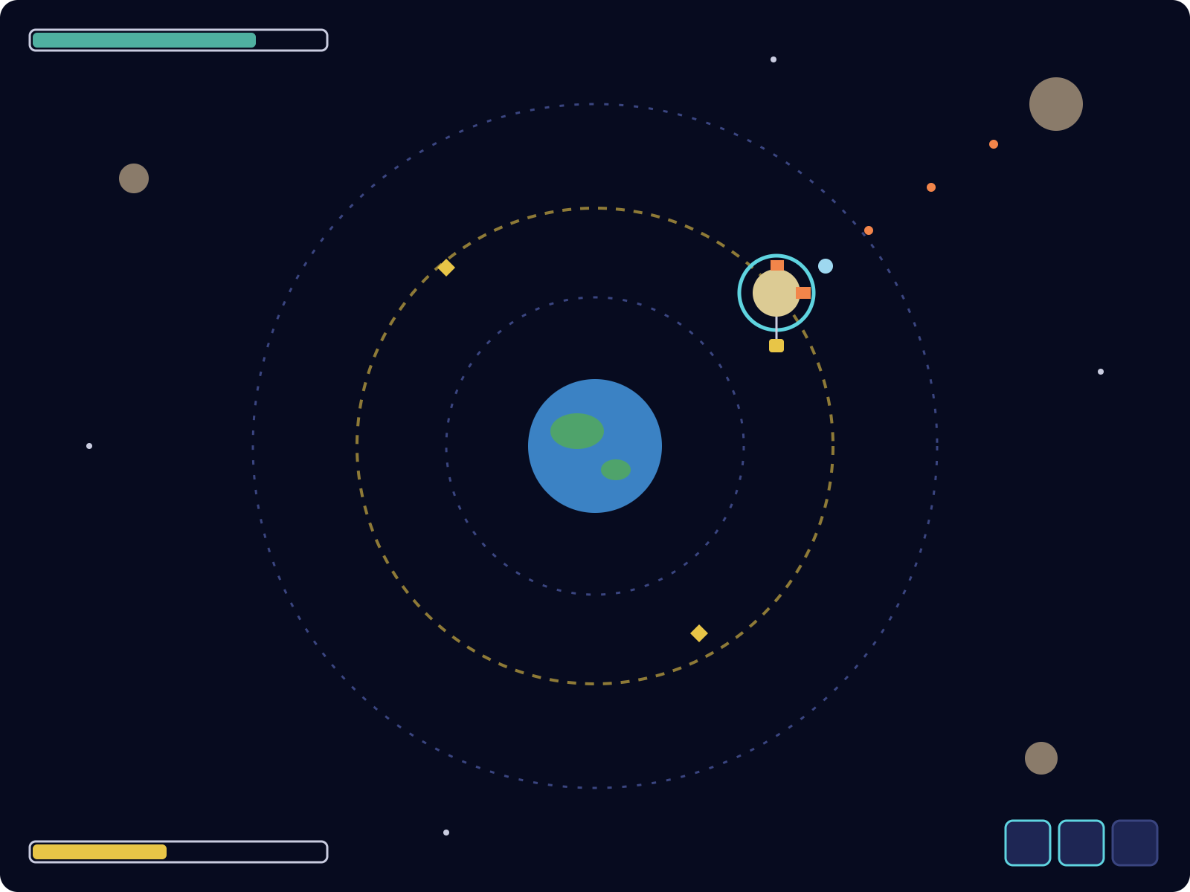
화면 구성
02 플레이
지구: 화면 가운데, HP 100
달: 노란 점선이 지금 궤도, 회색 점선이 최소·최대
매단 장비: 모두 자동 사격
파편: 경험치, 달이 스치면 흡수
위: 지구 HP. 아래: 경험치, Q W E 스킬
달지기 1차 발표 · 3
Notes:
가운데 지구가 있고, 달이 그 주위를 돕니다. 달은 속도에 따라 안쪽과 바깥쪽 궤도 사이를 오갑니다. 달에 매단 장비는 자동으로 쏘고, 소행성을 부수면 나오는 파편을 달로 스쳐서 모읍니다.

Slide 4
속도가 곧 궤도
02 플레이
속도 | 궤도 반지름 | 좋은 점 | 아쉬운 점
느림 80px/초 | 100px | 지구 바로 앞에서 몸으로 막기 | 놓치면 바로 지구 피해
보통 240px/초 | 164px | 균형 | 뚜렷한 장점 없음
빠름 400px/초 | 228px | 소행성을 일찍 만나 오래 공격 | 원이 커서 빈틈이 넓음
조작
규칙
→ 가속, ← 감속, 손을 떼면 그 속도 유지
공격은 전부 자동, Q W E는 스킬
반지름 = 100 + (속도 − 80) × 0.4
큰 소행성에 부딪히면 속도 절반
달지기 1차 발표 · 4
Notes:
조작은 좌우 화살표 두 개뿐입니다. 빠르게 돌면 궤도가 넓어져서 바깥에서 일찍 요격하고, 느리게 돌면 지구 바로 앞을 지킵니다. 달에는 체력이 없는 대신 큰 소행성에 부딪히면 속도가 절반이 되어 궤도가 안쪽으로 밀립니다.

Slide 5
작은 달에 주렁주렁 매달기
02 플레이
무기 4종
방어 4종
스킬 4종
미사일 포드
방패 고리
지구 추진기
4초마다 유도 미사일 2발. 큰 소행성에 강함
달에 닿는 소행성 1개를 튕겨냄. 8초마다 재충전
지구가 거대 추진기를 켜고 소행성을 피해 회피 기동. 쓸 때 컷인 연출
레벨업마다 3장 중 1장. 고른 장비가 달에 실제로 매달린다
같은 증강을 다시 고르면 강화, 최대 Lv3
장비 하나마다 무게 +1. 무거울수록 가속도 감속도 둔해진다
달지기 1차 발표 · 5
Notes:
레벨업하면 무기, 방어, 스킬 카드 중 하나를 고릅니다. 고른 장비는 달에 실제로 매달려서 성장이 눈에 보입니다. 대신 매달수록 무거워져서 궤도를 바꾸기 어려워집니다. 스킬 중 지구 추진기는 지구 자체가 추진기를 켜고 피하는 스킬이고, 스킬을 쓸 때는 화면이 멈추고 컷인 연출이 나옵니다.

Slide 6
무엇이 다른가
03 차별성
비교 | 타워 디펜스 | 뱀서류 | 달지기
방어 수단 | 고정된 타워 | 자유롭게 걷는 캐릭터 | 궤도에 묶인 작은 달
조작 | 설치하고 지켜봄 | 방향키로 피해 다님 | 속도로 궤도 반지름을 바꿈
성장 | 공격력 숫자 | 무기 수와 숫자 | 장비가 달에 주렁주렁 보임
성장의 대가 | 돈 | 없음 | 매달수록 무거워져 조작이 둔해짐
맞았을 때 | 타워는 안 맞음 | HP 감소 | HP 없음, 속도를 잃고 궤도가 밀림
속도가 곧 궤도
성장할수록 둔해짐
맞으면 궤도를 잃음
달지기 1차 발표 · 6
Notes:
자동 공격과 레벨업 때 3장 중 1장을 고르는 구조는 뱀서류에서 가져왔습니다. 새로운 부분은 세 가지입니다. 이동 대신 속도로 궤도를 바꾸는 조작, 장비를 매달수록 무거워지는 성장의 대가, 체력 대신 속도와 궤도를 잃는 피격 규칙입니다. 그래픽은 달 캐릭터와 지구, 소행성, 장비, 스킬 컷인을 AI 이미지 생성으로 직접 만듭니다.

Slide 7
개발 범위와 리소스
04 개발 계획
꼭 만든다
그래픽
가속, 감속에 따른 궤도 변화와 자동 공격
소행성 3종과 거대 소행성 보스
파편 경험치, 레벨업, 증강 12종과 Lv3 강화
장비 무게, 달에 매달린 장비 표시
스킬 컷인 연출, 웨이브 10개, 타이틀과 결과 화면
달 캐릭터: AI 생성, 표정 3종
지구, 소행성, 장비, 스킬 컷인: AI 생성
배경과 사운드: 무료 에셋
출처는 저장소 README에 정리
달지기 1차 발표 · 7
Notes:
꼭 만들 것은 왼쪽 목록입니다. 이것만 완성해도 처음부터 끝까지 플레이할 수 있습니다. 그래픽은 주인공인 달을 비롯해 대부분을 AI 이미지 생성으로 직접 만들고, 배경과 사운드만 무료 에셋을 씁니다.

Slide 8
개발 일정
04 개발 계획
주차 | 기간 | 할 일 | 완료 기준
1 | 11/2 ~ 11/8 | 지구, 달, 가속·감속과 궤도 변화, 기본 포탑 자동 공격 | 궤도를 바꾸며 자동으로 쏨
2 | 11/9 ~ 11/15 | 작은 소행성, 충돌, 파편 경험치, 레벨업, 증강 카드 화면, 무게 (핵심) | 고른 장비가 달에 매달림
3 | 11/16 ~ 11/22 | 무기 증강 4종, 방어 증강 4종, AI 그래픽 생성 시작 | 장비 8종 동작
4 | 11/23 ~ 11/29 | 스킬 증강 4종과 컷인 연출, 큰 소행성, 혜성 | 웨이브 1~5 플레이
5 | 11/30 ~ 12/6 | 웨이브 6~10, 보스, 타이틀과 결과, 사운드 | 처음부터 끝까지 플레이
발표 | 12/7 ~ 12/11 | 밸런스, 버그 수정, 발표 준비 | 최종 발표
핵심 재미(2주차)를 먼저 끝내고 콘텐츠를 늘린다. 밀리면 증강 수를 줄인다.
달지기 1차 발표 · 8
Notes:
12월 둘째 주 발표에 맞춰 5주 안에 완성합니다. 2주차에 핵심인 증강 선택과 장비 매달기를 먼저 끝내고, 그 뒤로 증강과 웨이브를 늘립니다. 일정이 밀리면 증강 수를 줄여도 핵심 재미는 남습니다.

Slide 9
감사합니다
달지기 · MOON KEEPER
Git 저장소: [저장소 주소]
Notes:
이상으로 달지기 1차 발표를 마치겠습니다. 감사합니다.

